Slide 1
Step 4

Slide 3
Разыграйте сцену знакомства
Ben Deb
Ted Nell
Mell Tess
Ken Meg
Ed Bet

Slide 4
Как тебя зовут
I’m ____________
My name is________

Slide 5
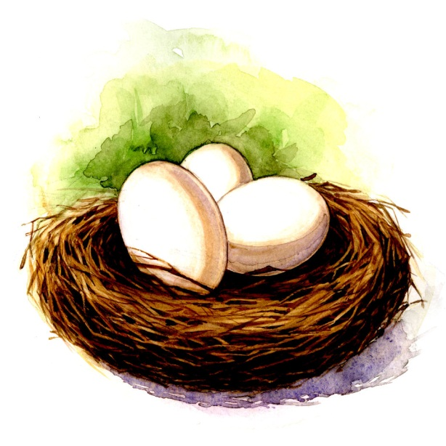
Познакомьтесь с новыми словами
Bed | [bed] | кровать
Tent | [tent] | палатка
Ten | [ten] | десять
Bell | [bel] | колокол
Net | [net] | Сачок, сеть
Belt | [belt] | ремень
egg | [eg] | яйцо
nest | [nest] | гнездо

Slide 6
Новые буквы
Ff
Pp
Vv
Ww

